Slide 1
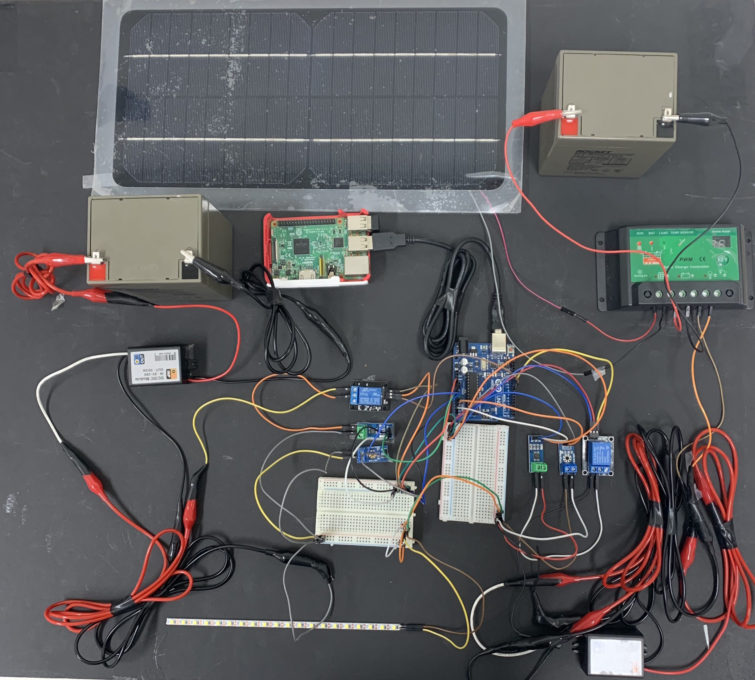
태양광 패널
태양광 전원
일반 전원
라즈베리파이
태양광 컨트롤러
DC-DC 컨버터
5V 릴레이
전압센서
전류센서
아두이노
5V 릴레이
전압센서
전류센서
5V LED
DC-DC 컨버터

